Slide 1

多模态学习综述
搜索与NLP部/点评搜索部/视觉应用组/ 张明
2020年8月1日

Slide 2
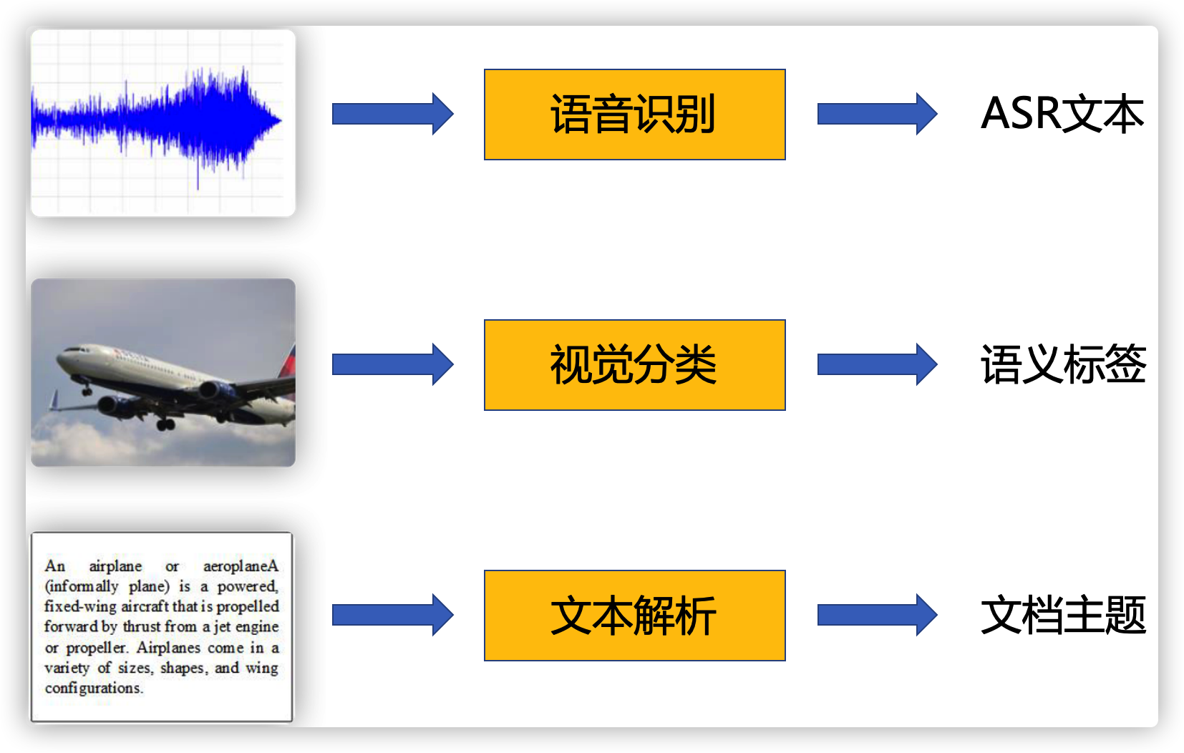
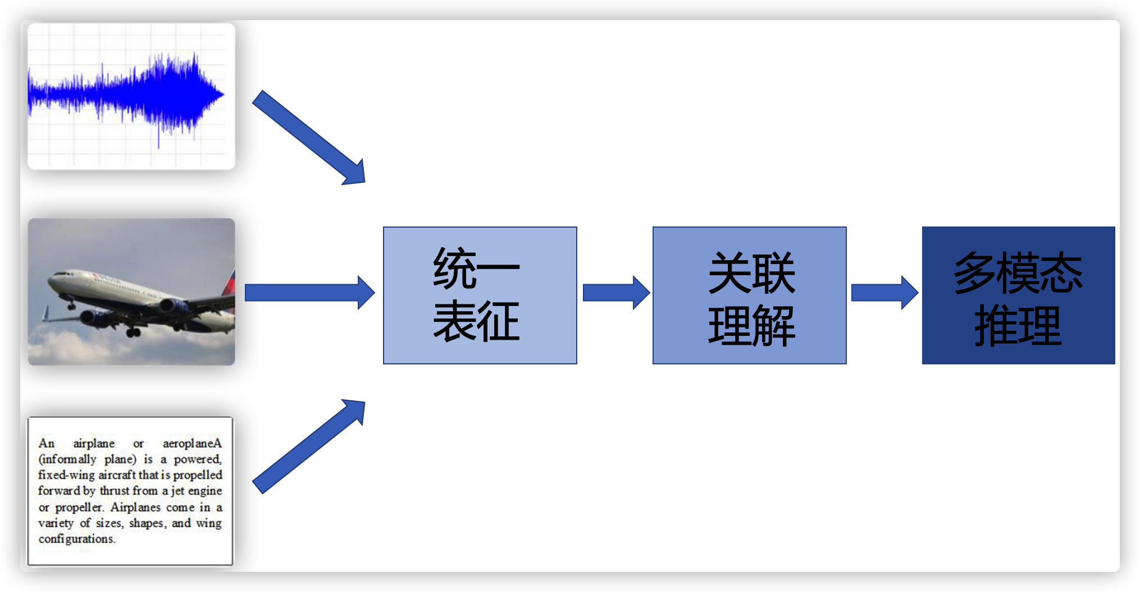
单模态VS多模态
模态是指事物发生或存在的方式，如文字、声音、图形等。多模态学习是指学习多个不同模态的信息，并实现各模态信息的交流和转换
AI 1.0: 单模态分析与文本推理，信息有限，无法应对多模态大数据的复杂分析和推理
AI 2.0: 跨越语言、视觉、听觉等不同类型的媒体数据，对现实世界中的知识进行更加泛化的分析与推理
AI 1.0
AI 2.0

Slide 3
多模态学习主要包括以下几个研究方向：
多模态表示(Multimodal Representation)
多模态映射(Multimodal Mapping)
多模态对齐(Multimodal Alignment)
多模态融合(Multimodal Fusion)
协同学习(Co-learning)

Slide 4
研究方向
多模态表示
表示学习的目的是将被研究对象（结构化数据、图像、视频、语音、文本等）中所蕴含的语义信息抽象为实值向量，以获取多模态共作用语义表示。多模态表示学习到的特征可以用来做信息检索，也可以用于的分类/回归任务。主要包括两大研究方向：联合表示（Joint Representations）和协同表示（Coordinated Representations）。
联合表示: 将多个模态的信息一起映射到一个统一的多模态向量空间
协同表示：将多模态中的每个模态分别映射到各自的表示空间，映射后的向量之间满足一定的相关性约束（如线性相关）

Slide 5
研究方向
多模态映射
给定实体在一种模态下的表示，多模态映射是将该表示转换成其它模态下表示的过程。常见应用包括：机器翻译、图片描述、语音合成等。
机器翻译
图片描述
语音合成

Slide 6
研究方向
多模态对齐
对齐旨在挖掘不同模态之间子部件的相关或对应关系，从而促使学习到的多模态表示更加精确。
时间维度: 如时序对齐，将一组动作对应的视频流同骨架图片对齐，或实现菜谱中的步骤描述与视频分段的对应
空间维度:如图片语义分割，将图片的每个像素对应到某一种类型标签，实现视觉-词汇对齐
时序对齐
图片语义分割

Slide 7
研究方向
多模态融合
融合旨在将多个模态信息整合以得到一致、公共的模型输出，完成分类或回归任务。按照融合的层次，可以将多模态融合分为pixel level，feature level和decision level三类，分别对应对原始数据进行融合、对抽象的特征进行融合和对决策结果进行融合。相关任务如视觉-音频识别。
多模态融合层次
视觉-音频识别

Slide 8
研究方向
协同学习
在缺乏标注数据、样本存在大量噪声以及数据收集质量不可靠时，可通过不同模态间的知识迁移提高质量较差模态的性能。比如，将 ImageNet 数据集上学习到的权重，在自己的目标数据集上进行微调。
典型问题：零样本学习(Zero-Shot Learning)和少样本学习(Few-Shot Learning)
迁移学习
领域适应

Slide 9
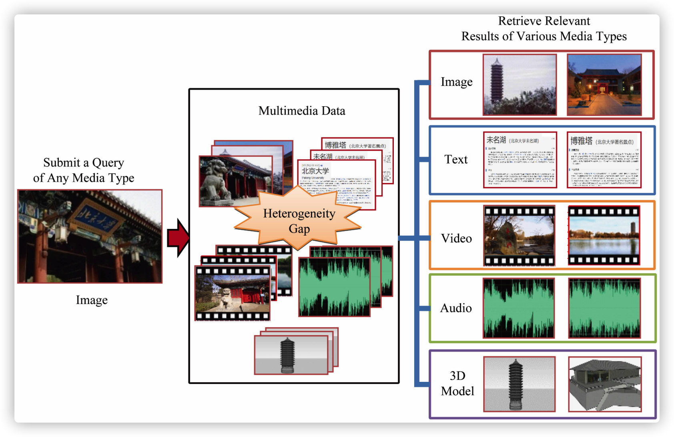
多模态检索
一种跨越不同模态的检索方式，能够根据任意模态的查询，得到多种模态类型的结果

Slide 10
多模态检索挑战与方法
挑战
异构鸿沟：不同的特征表示中存在不一致性，无法直接度量相似性
语义鸿沟：人的高层语义理解和计算机表示之间的差异
方法
为不同模态数据生成同构的统一表征，进而计算不同模态数据之间的相似性，实现多模态检索
传统方法
深度学习方法
预训练BERT方法

Slide 11
传统方法
利用统计相关学习方法优化统计值来学习线性投影矩阵
代表性方法：典型相关分析(CCA)
利用综合变量对之间的相关关系来反映两组指标之间的整体相关性的多元统计分析方法。它的基本原理是：为了从总体上把握两组指标之间的相关关系，分别在两组变量中提取有代表性的两个综合变量U1和V1（分别为两个变量组中各变量的线性组合），利用这两个综合变量之间的相关关系来反映两组指标之间的整体相关性，学习一个子空间，使两组异构数据之间的两两关联最大化。
局限性
只能进行两种模态数据的成对关联学习，无法支持更多模态同时交叉检索
本质是一种线性映射，只能计算模态之间的线性相关性，对复杂的非线性多模态信息进行拟合可能造成信息的损耗
是一种无监督的方法，忽略了标签的信息

Slide 12
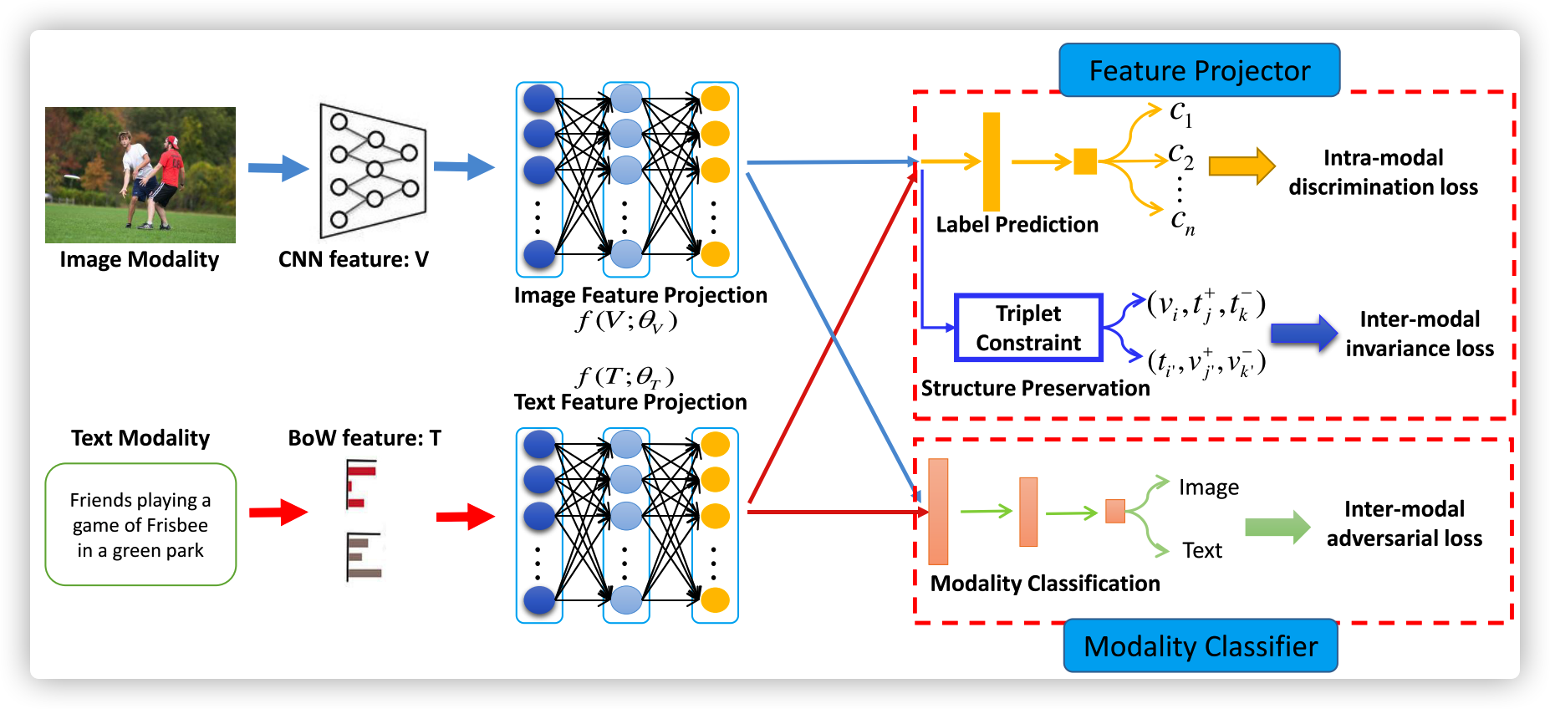
深度学习方法
利用深度神经网络对非线性关系的抽象能力，促进多模态关联分析和统一表征学习。
﻿Adversarial Cross-Modal Retrieval---ACM MM 2017
Modality Classifier
需要尽可能的分辨出Input是Image还是Text，如果最后MC分辨不出来了，那么就证明Feature Projector将Image和Text学习到了同一空间
Feature Projector
Label Prediction：使同一模态不同语义的特征可以彼此区分
Structure Preservation：使不同模态相同语义的特征保持一致

Slide 13
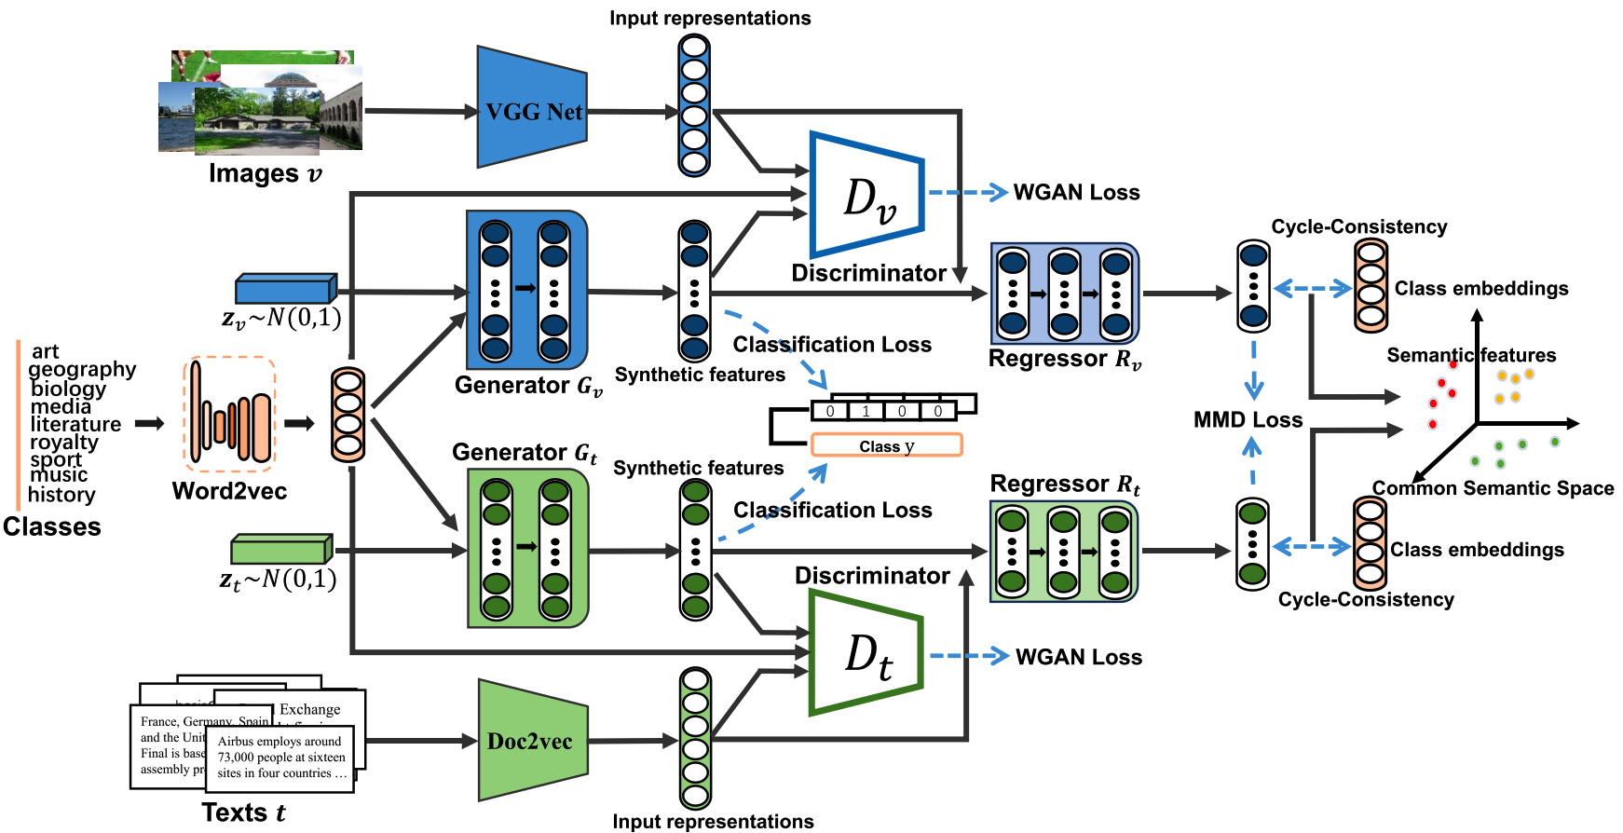
深度学习方法
﻿Correlated Features Synthesis and Alignment for Zero-shot Cross-modal Retrieval---SIGIR 2020
1. 搭建两路对抗生成网络WGAN，将共享类别标签和随机噪声同时输入生成模块，得到图像/文本合成特征表示
2. 原始特征和合成特征输入判别模块，衡量合成效果
3. 将合成特征输入分类器来预测合成特征类别标签
4. 通过回归器将特征分布对齐
5. 语义重构回类别标签，保证循环一致性

Slide 14
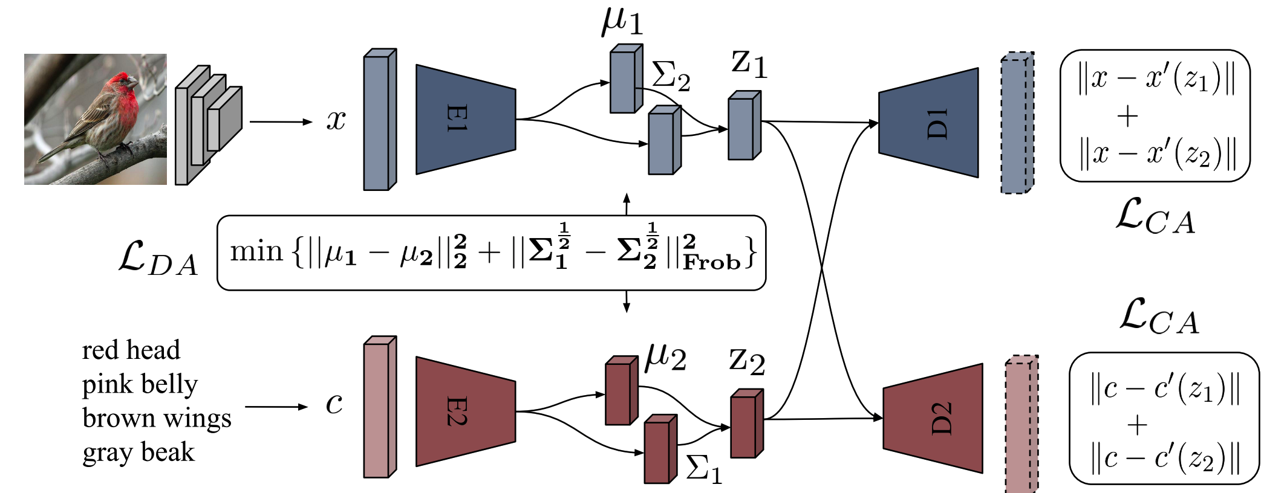
深度学习方法
﻿﻿Generalized Zero- and Few-Shot Learning via Aligned Variational Autoencoders---CVPR 2019
Basic VAE Loss
VAE编码解码后的输出与输入尽量一致
﻿Cross-Alignment (CA) Loss
跨域对齐
Distribution-Alignment (DA) Loss
分布对齐

Slide 15
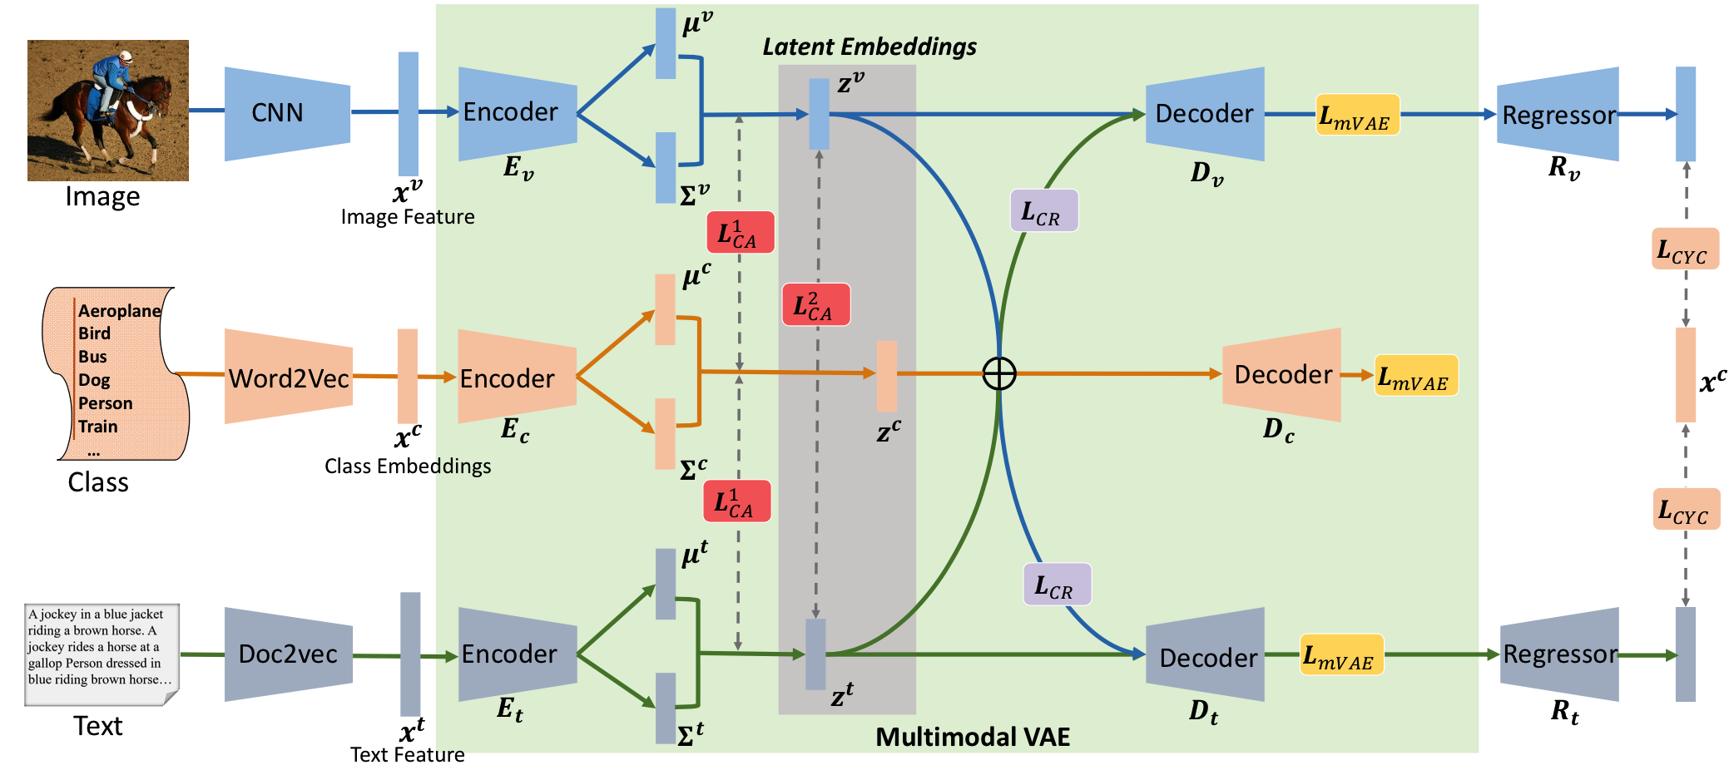
深度学习方法
﻿Learning Cross-Aligned Latent Embeddings for Zero-Shot Cross-Modal Retrieval---AAAI 2020
1. 搭建VAE经过Encoder生成各个模态的低维潜在嵌入
2. VAE的Decoder将潜在嵌入重构回各自原本的模态，同时重构回跨域的相同类别下的其他模态
3. 在嵌入空间进行跨域对齐
4.构造回归器建立循环一致性约束，与共享的类别嵌入比较，进一步增强同一类别不同模态在嵌入空间里的语义一致性

Slide 16
BERT方法
随着pre-training和self-supervised技术在CV和NLP领域的应用。2019年开始，有学者开始尝试基于大规模数据，使用预训练的BERT模型将图文信息拟合同一空间。
基于 BERT 的预训练图文模型的主要流程：
1）利用图像目标检测技术先识别图像中的 Region of Interests(RoIs)。
2）把 ROI 当做图像的 token，和文本 token 做 BERT 多模态融合，这里面有两个方案：
单流模型:文本信息和视觉信息在一开始便进行了融合
VisualBert, Unicoder-VL, VL-BERT
双流模型:文本信息和视觉信息一开始先经过两个独立的编码模块，然后再通过互相的注意力机制来实现不同模态信息的融合
ViLBERT, LXMERT

Slide 17
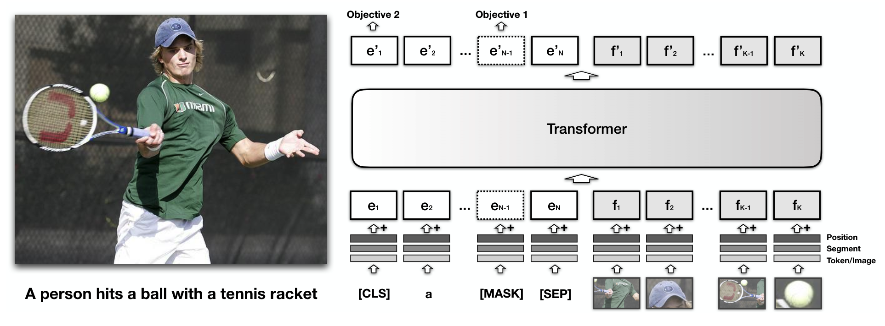
BERT方法
VisualBERT: A Simple and Performant Baseline for Vision and Language---arXiv 2019/08
和 BERT 类似，在结构上采用了堆叠的 Transformer。其直接将文字和图片信息通过 transformer的self-attention进行对齐融合。
其文字部分的输入为原始的 BERT 文字输入（词向量 + position编码 + segment编码）；而图片部分的输入则是采用通过Faster-RCNN 提取的图片区域特征加上相应的position编码，segment编码。
Notes:
对于position编码，当输入数据集本身提供region和input words的关系的时候，才将图片region跟对应input words保持一样的position作为输入。segment则表示是图像嵌入or 文本嵌入。

Slide 18
BERT方法
VisualBERT: A Simple and Performant Baseline for Vision and Language---arXiv 2019/08
Pre-train task:
1) masked language modeling, 和BERT一样的语言掩码，将预训练数据中的token以15%概率随机遮挡（mask）。模型学习根据剩余文本和视觉上下文预测屏蔽词。
2) sentence-image alignment，图像文本匹配。该任务基于图片-文本对随机采样负样例图片或文本，并让模型判别两者是否匹配。这一任务用于学习图片与文本之间的全局信息对应关系。

Slide 19
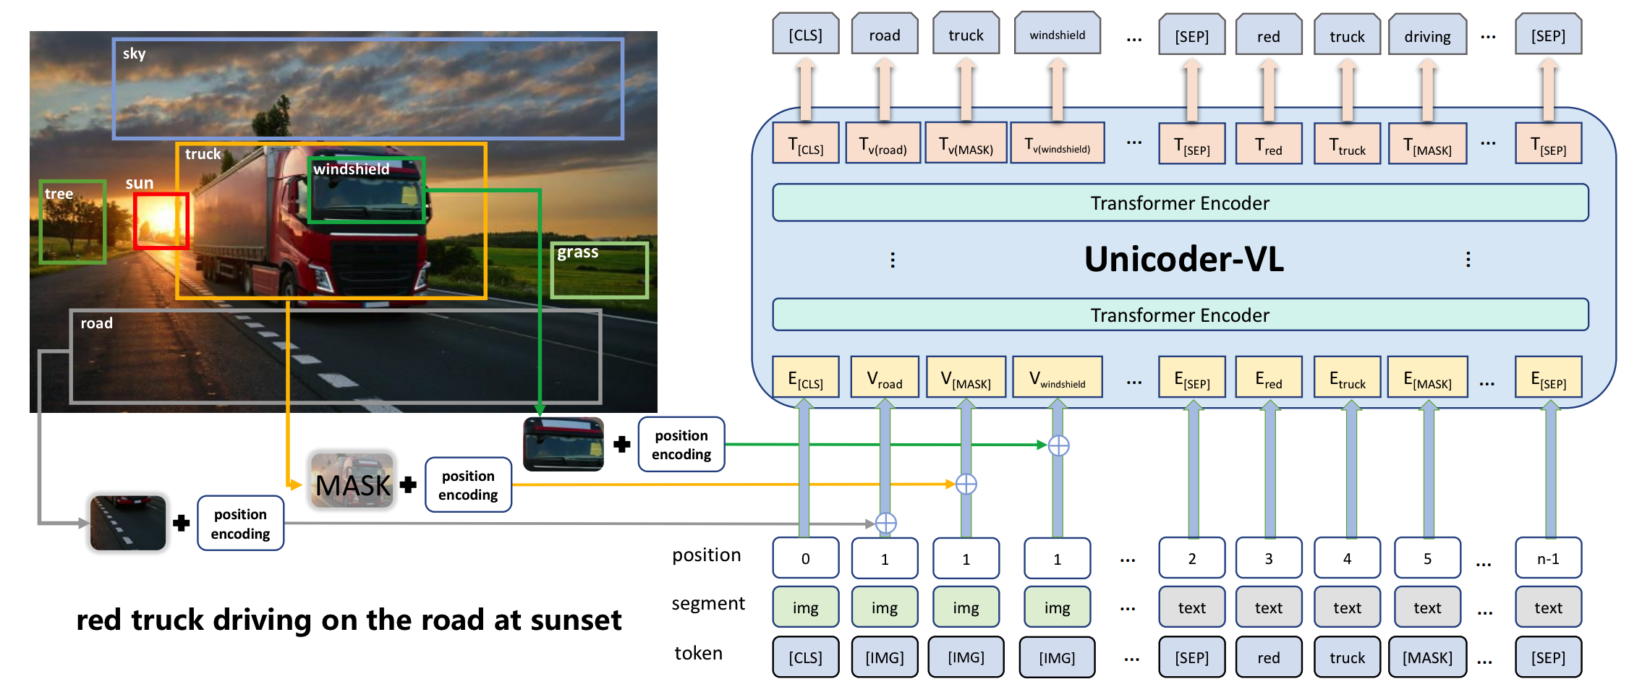
BERT方法
Unicoder-VL: A Universal Encoder for Vision and Language by Cross-modal Pre-training---AAAI 2020
与VisualBERT最大的不同在于该模型在输入端对图像的处理。
在图像的输入上，其首先通过Faster-RCNN提取区域图像特征，将区域图像特征和空间特征 (bounding box) 分别输入到全连接层并映射到和语言token维度相同的向量空间中，并与该区域对应的文本类别标签向量相加，得到每个图像区域对应的输入向量表示。
Notes:
与VisualBERT相似，在结构上同样采用堆叠的 Transformer，并且同样在一开始就对图像和语言信息进行对齐和融合。

Slide 20
BERT方法
Unicoder-VL: A Universal Encoder for Vision and Language by Cross-modal Pre-training---AAAI 2020
Pretrain tasks:
1）masked language modeling， 和BERT一样的语言掩码。
2）sentence-image alignment，图像文本匹配。
3）masked object classification，基于图像区域的掩码类别预测，和文本掩码类似，该任务对图像区域做遮挡操作，预测出被掩码图像区域的类别。

Slide 21
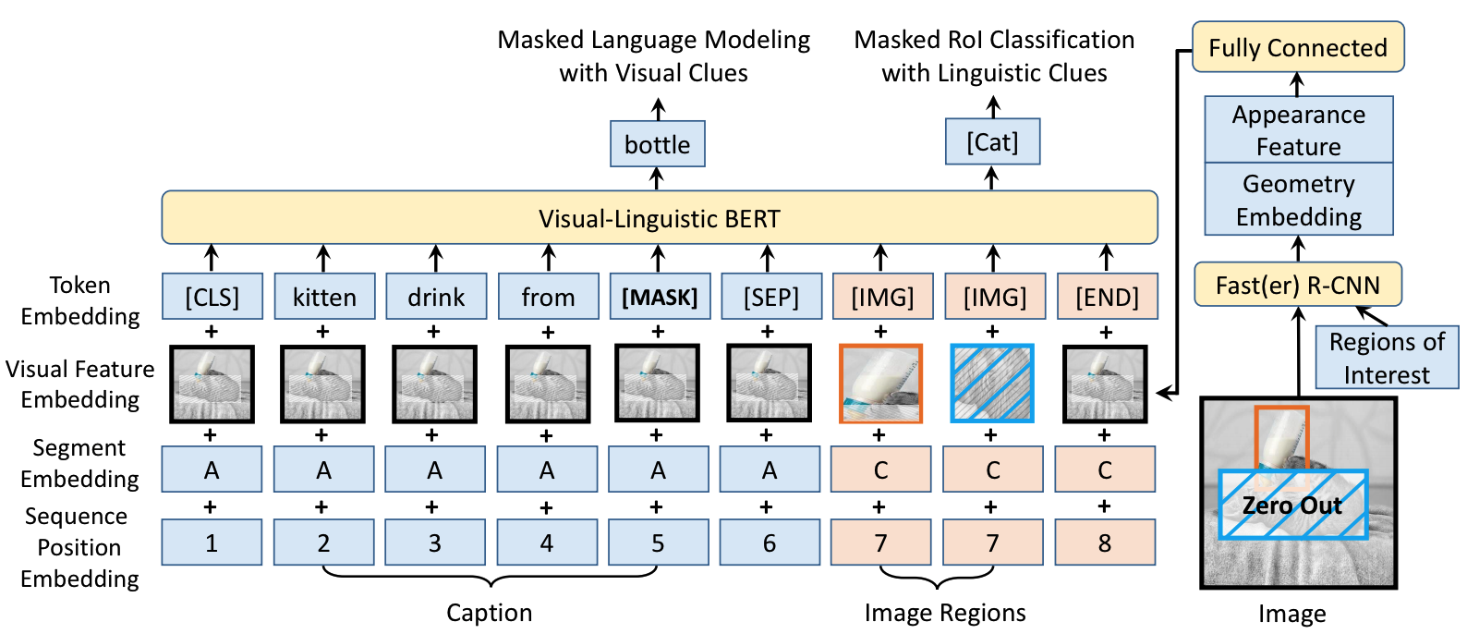
BERT方法
VL-BERT: A PRE-TRAINING OF GENERIC VISUAL-LINGUISTIC REPRESENTATIONS---ICLR 2020
1. 将图像、文本、segment和position embeding加和输入
2. 由于整张图片的粒度远大于文本token，一次性输入整张图片显然不利于图像和文本信息的交互。所以使用了目标检测工具对图片进行分块，提取图像中感兴趣的核心部分RoI（region-of-interest），加上[IMG]标识，输入到模型中。为了不失掉全局信息，在[END]对应的位置又加上了整张图像。

Slide 22
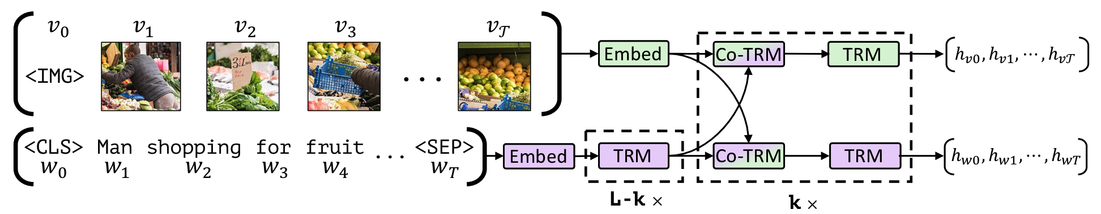
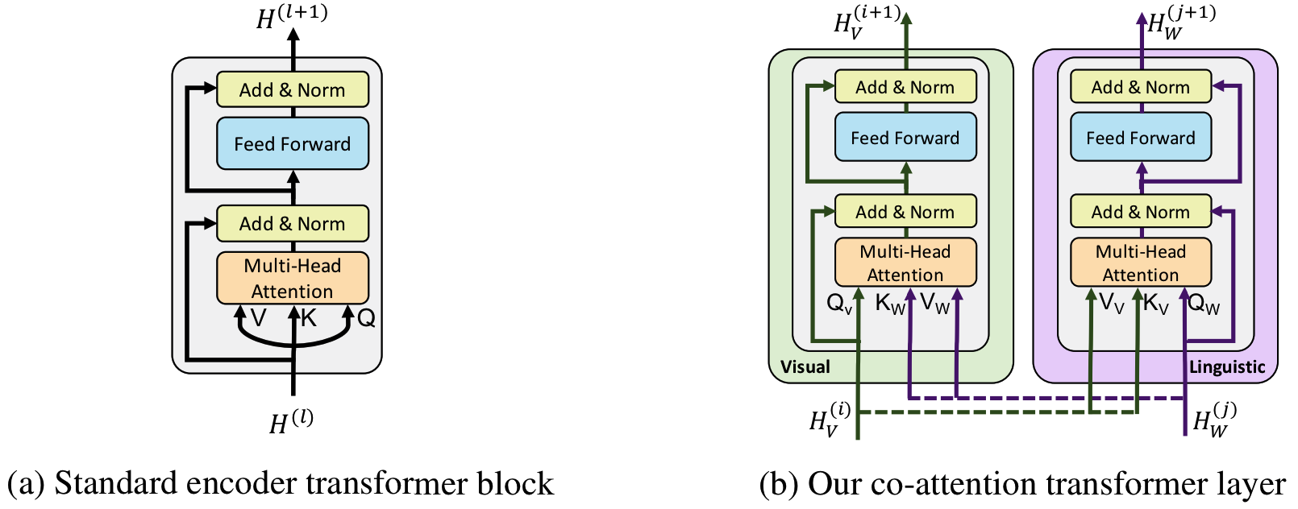
BERT方法
ViLBERT: Pretraining Task-Agnostic Visiolinguistic Representations for Vision-and-Language Tasks---NeurIPS 2019
基于双流的ViLBERT，在一开始并未直接对文本信息和图片信息进行融合，而是先各自经过Transformer的编码器进行编码。分流设计是基于这样一个假设，语言的理解本身比图像复杂，而且图像的输入本身就是经过Faster-RCNN提取的较高层次的特征，因此两者所需要的编码深度应该是不一样的。
当两种模态各自进行编码后，其输出会经过一个共注意力机制模块。该模块也是基于Transformer的结构，只是在自注意力机制中每个模块都用自己的Query去和另一模块的key和value计算注意力，由此来融合不同模块间的信息。

Slide 23
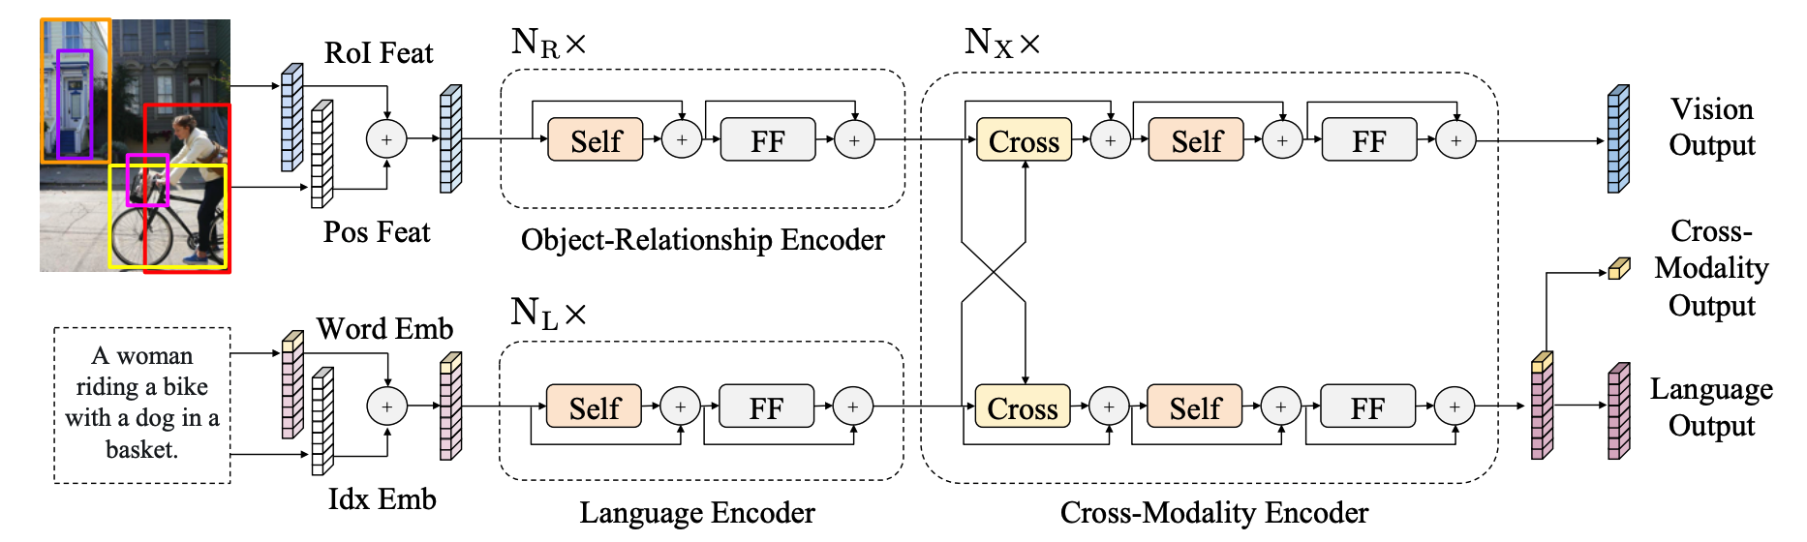
BERT方法
LXMERT: Learning Cross-Modality Encoder Representations from Transformers---EMNLP 2019
该模型与ViLBERT一样采用了双流模型。语言与图像在一开始先各自经过独立的编码层进行编码，然后再经过一个模态交互编码层进行语言与图像在语义上的对齐和融合。在交互编码层中，该模型同样的也是使用共注意力机制。
该模型的输出有三个部分，一个语言端的输出，一个图像端的输出，一个多模态的输出。

Slide 24
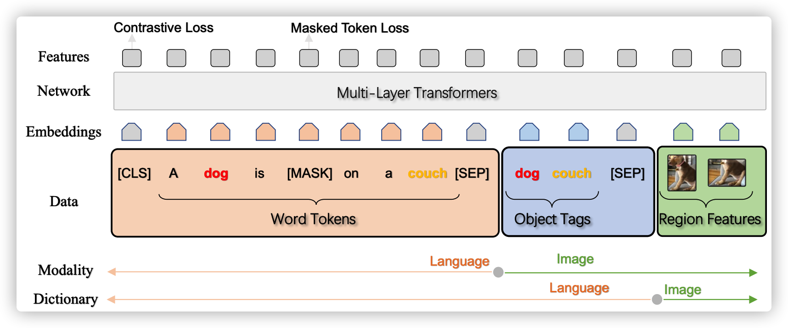
BERT方法
Oscar: Object-Semantics Aligned Pre-training for Vision-Language Tasks --- Microsoft, arXiv 2020/04
该模型引入了object tags，把Faster RCNN检测出来的label作为tag，用这个tag作为anchor points来辅助学习image跟text之间semantic alignments。这样也能更好的对齐image object feature。
获得了目前Image-base VL-PT文章中所有任务的最好结果。

Slide 25
总结
大数据背景下，多模态数据对同一对象的描述存在形式多源异构、内在语义一致的特点。不同的模态形式分别描述对象在某一特定角度下的特征。多模态学习在实际应用中有着广阔前景。
随着机器学习技术的发展，多模态学习领域的研究热点逐渐从经典的统计学习方法转移到深度学习方法。最近，多模态BERT已经成为新的研究热点。

Slide 26
Thank you

